Slide 1
2
3
Leçon 7
Congruence des triangles
Tâche 5
Démontrer l’égalité des distances ou des angles

Slide 4




Slide 5
Leçon 7 Congruence des triangles
Tâche 2
Vérifier si deux triangles sont congrus en comparant un angle et deux côtés (CAC)
Tâche 3
Vérifier si deux triangles sont congrus en comparant leurs côtés deux à deux (CCC)
Tâche 4
Démontrer la congruence de deux triangles
Tâche 5
Démontrer l’égalité des distances ou des angles
Leçon 8 Triangles particuliers
Tâche 1
Appliquer la propriété des angles à la base d’un triangle isocèle

Slide 6
Démontrer l’égalité de deux angles ou de deux longueurs en justifiant la congruence de triangles.
Triangle congrus.
Critères de congruence de deux triangles.
Repérer sur une figure les triangles congrus.
Compléter une figure pour avoir des triangles congrus.
Pendant le feedback, attirer l’attention des élèves sur les erreurs fréquentes :
Ne pas choisir le critère de congruence convenable.
Ne pas respecter l’ordre des points des deux triangles congrus.

Slide 7
Le feedback ne doit pas être un jugement sur l’élève ni sur ses capacités
Le feedback est une opportunité d’apprentissage pour les élèves en exploitant des erreurs ou de bonnes réponses
Le feedback permet aux élèves d’être conscients des critères de réussite d’une tâche
Le feedback encourage les élèves à identifier les erreurs à ne pas reproduire, ou alors les bonnes pratiques à renforcer
Demander aux élèves de justifier leurs réponses et de verbaliser leur raisonnement
Donner des feedbacks aux élèves de manière instantanée à chaque fois que l’occasion se présente (ne pas laisser passer des erreurs)
Donner un feedback spécifique, détaillé et objectif aux élèves:
  « Voici pourquoi c’est une bonne réponse »; « Voici ce que tu as bien fait … »
  « Voici pourquoi c’est une réponse incomplète. Voici l’erreur »
Ne pas donner de feedback ou donner du feedback de manière occasionnelle seulement
Donner un feedback générique sans préciser pourquoi: « Bien »; « C’est faux » ; « Excellent »
Porter un jugement de valeur sur l’élève: « Tu es intelligent »; « Tu es paresseux »; …
S’adresser uniquement à l’élève concerné
« Banque des pratiques pédagogiques efficaces »

Slide 9
10 min

Slide 10

Bonjour! Prêts pour démarrer notre séance? Allons-y!

Slide 11
2 min

Slide 12



Qui peut me rappeler la signification de ces icônes?
Demander à 3 élèves au hasard

Slide 13
Je participe activement.
Je lève la main pour participer
Je prête attention quand l’enseignant parle
Je prête attention quand d’autres camarades répondent à l’enseignant

Slide 14
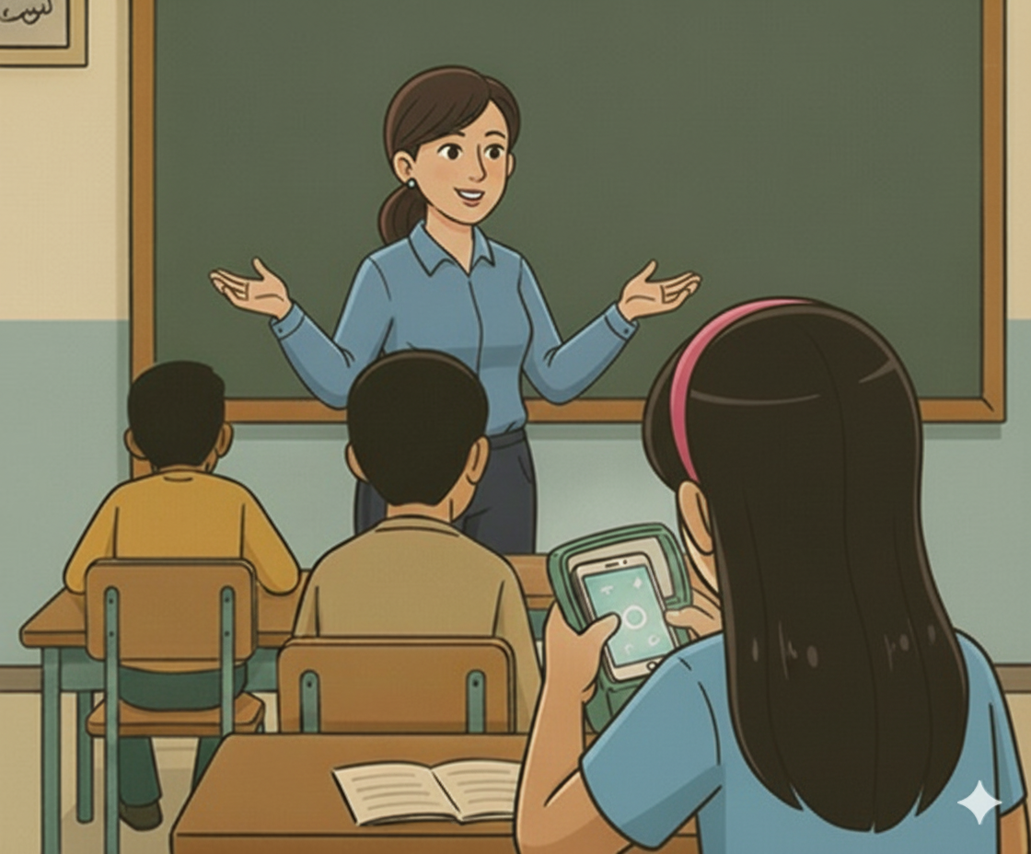
Voici une situation en classe. Que remarquez-vous ? Ce comportement est-il approprié ? Pourquoi ? Que faudrait-il améliorer ou changer ?
Demander à 3 élèves au hasard en justifiant leurs réponses
Nous allons démarrer!

Slide 15
  C’est un mauvais comportement. L’élèves utilise le téléphone.
Nous allons démarrer!
Utilise le téléphone est interdit dans la classe. Même en mode silencieux, la simple vibration ou l'allumage de l'écran pour une notification (un message, un like, une alerte d'actualité) brise instantanément la concentration de l'élève.

Slide 16
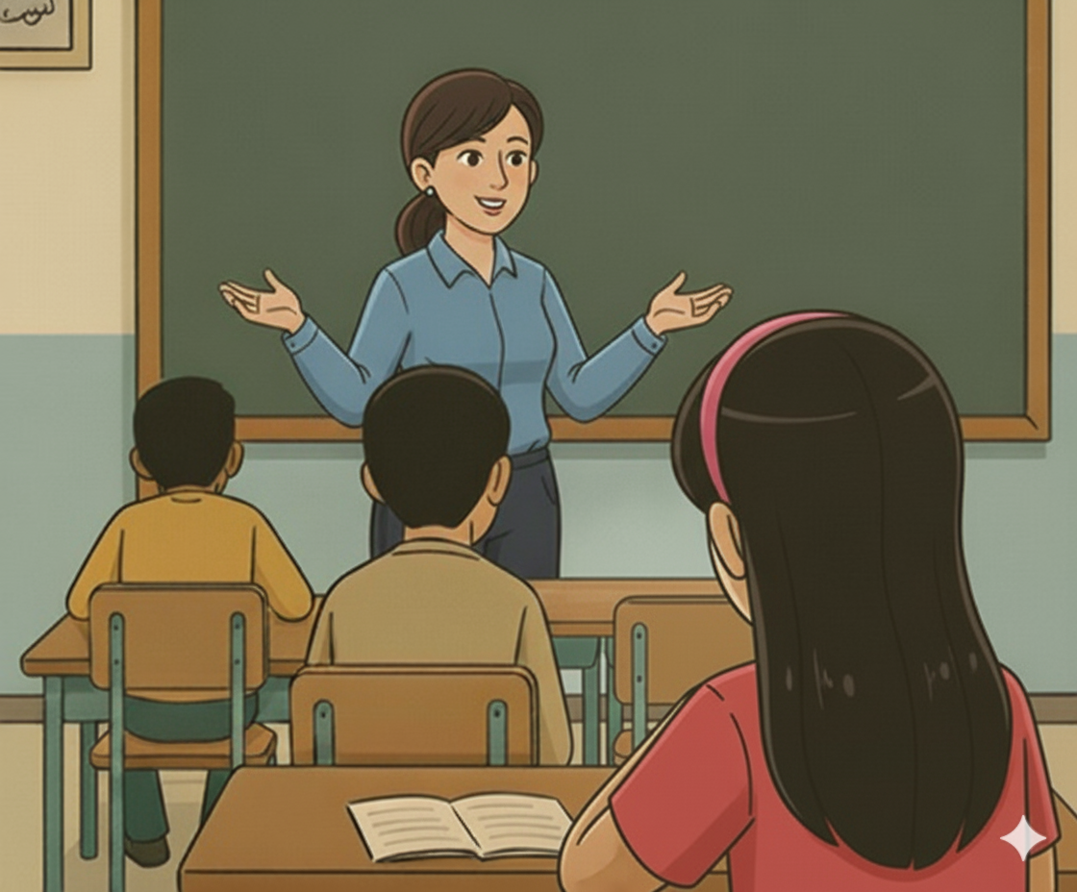
  Voici le bon comportement:
Nous allons démarrer!
Si j’ai un téléphone, je l’éteins et je le range dans mon sac.
Je ne le consulte pas pendant la séance.

Slide 18

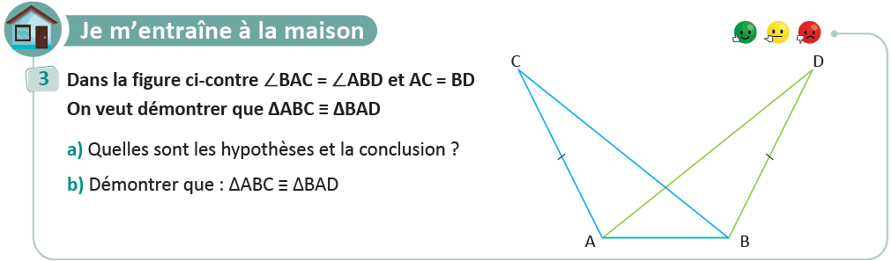
On commence par la correction de l’exercice maison de la séance précédente.
L’enseignant contrôle les réalisations d’un échantillon d’élèves avant de passer à la correction au tableau. Il fait un Rappel de définitions ou d’erreurs fréquentes etc.
39

Slide 20

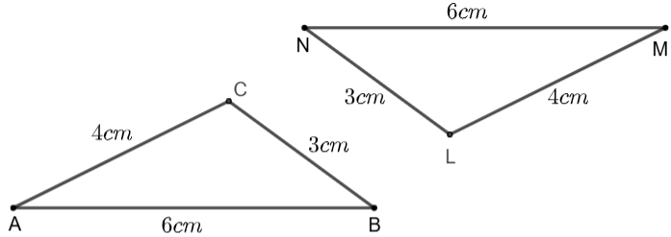
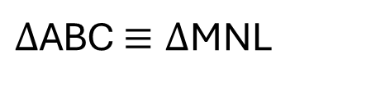
Observez la figure ci-dessous, puis répondez par vrai ou faux
L'enseignant accorde 30 secondes de réflexion aux élèves. Ensuite, il leur demande de consigner leurs réponses sur les ardoises.
$∆$ABC $≡∆$MNL
Vrai
Faux

Slide 21
Nous appliquons le critère (CCC) de congruence de deux triangles
L'enseignant affiche et explique la solution. Il donne ensuite le feedback ciblé en attirant l'attention des élèves sur les erreurs les plus fréquentes
$∆$ABC $≡∆$MNL
Vrai

Slide 22
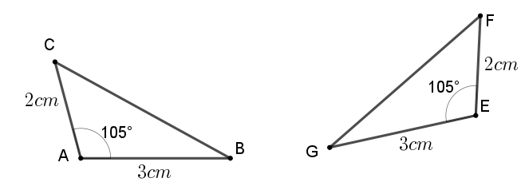

Observez la figure ci-dessous, puis répondez par vrai ou faux
L'enseignant accorde 30 secondes de réflexion aux élèves. Ensuite, il leur demande de consigner leurs réponses sur les ardoises.
$∆$ABC$≡∆$EGF
Vrai
Faux

Slide 23
Nous appliquons le critère (CAC) de congruence de deux triangles. L’angle de même mesure est entre les côtés de même longueur
L'enseignant affiche et explique la solution. Il donne ensuite le feedback ciblé en attirant l'attention des élèves sur les erreurs les plus fréquentes
$∆$ABC$≡∆$EGF
Vrai

Slide 24
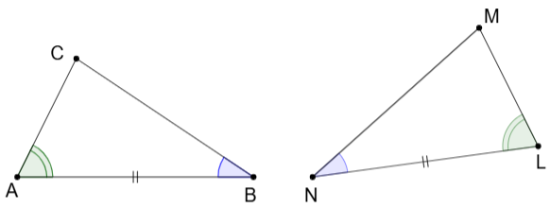

Observez la figure ci-dessous, puis répondez par vrai ou faux
L'enseignant accorde 30 secondes de réflexion aux élèves. Ensuite, il leur demande de consigner leurs réponses sur les ardoises.
$∆$ABC$≡∆$LNM
Vrai
Faux

Slide 25
Nous appliquons le critère (ACA) de congruence de deux triangles. Le côté de même longueur est commun aux angles de même mesure
L'enseignant affiche et explique la solution. Il donne ensuite le feedback ciblé en attirant l'attention des élèves sur les erreurs les plus fréquentes
$∆$ABC$≡∆$LNM
Vrai

Slide 26
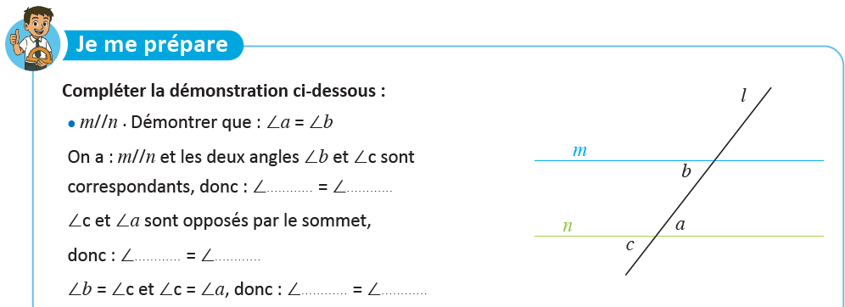
$m$//$n$. Nous allons utiliser la propriété de l’égalité des angles correspondants pour montrer la propriété de l’égalité des angles alternes-internes
L’enseignant donne 30s aux élèves pour réfléchir, puis invite deux ou trois d'entre eux à répondre.

Slide 27



𝒎//𝒏 . Nous avons utilisé deux résultats concernant les angles correspondants et les angles opposés par le sommet pour montrer que les deux angles alternes-internes sont égaux
L’enseignant affiche et explique les réponses.
$$b c$$
c$a$
$$b a$$

Slide 28
Parfait! On se rappelle les trois critères de congruence de deux triangles
L’enseignant lit la synthèse des prérequis
Le critère de congruence (CCC):
Les 3 côtés deux à deux de même longueur.
Le critère de congruence (CAC):
1. Deux côtés de même longueur.
2. Un angle de même mesure
L’angle de même mesure est entre les côtés de même longueur
Le côté de même longueur est commun aux angles de même mesure
Le critère de congruence (ACA):
1. Un côté de même longueur.
2. Deux angles de même mesure

Slide 29
2 min

Slide 30

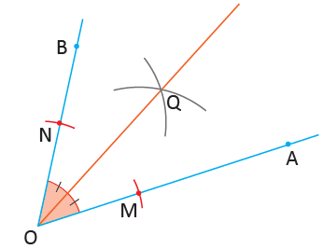
Exprimez vos avis: On connait les étapes de construction de la bissectrice comme indiqué dans la figure ci-dessous. Mais, comment justifier que la demi-droite que nous avons construit est bien la bissectrice de l’angle
L’enseignant donne 30s aux élèves pour réfléchir, puis invite deux ou trois d'entre eux à répondre.
Comment justifier les étapes de construction de la bissectrice d’un angle ?

Slide 31
A la fin de cette séance, vous serez capables de
Démontrer l’égalité de deux angles ou de deux longueurs en justifiant la congruence de triangles.

Slide 33

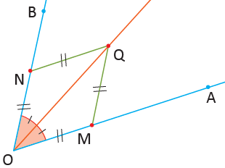

Je vous montre comment démontrer que ∠AOQ = ∠BOQ à partir des données de cette figure
L’enseignant rappelle que nous avons obtenus cette construction en ayant OM=ON et NQ=MQ
ON$=$OM et MQ$=$NQ
∠AOQ = ∠BOQ

Slide 34
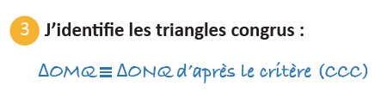


Le côté OQ est commun aux deux triangles $∆$OMQ et $∆$ONQ
L’enseignant attire l’attention des élèves sur le fait que ∠MOQ = ∠AOQ car c’est le même angle, et ∠NOQ = ∠BOQ car c’est le même angle

Slide 35
Je rappelle les étapes
L’enseignant attire l’attention des élèves sur le fait que deux triangles soient congrus permet de déduire l’égalité des longueurs et des angles

Slide 37
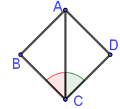
Lisez l’énoncé ci-dessous, puis complétez.
L'enseignant choisit au hasard deux élèves pour justifier oralement leurs réponses.
ABCD est un carré. On veux démontrer que $∠$BCA$=∠$ACD
L’hypothèse est: ……………………………..

Slide 38
Les hypothèses, ce sont les informations supposées vraies dans l’énoncé.
L'enseignant explique pourquoi.
ABCD est un carré. On veux démontrer que $∠$BCA$=∠$ACD
L’hypothèse est: ABCD est un carré

Slide 39
Lisez l’énoncé ci-dessous, puis complétez
L'enseignant choisit au hasard deux élèves pour justifier oralement leurs réponses.
ABCD est un carré. On veux démontrer que $∠$BCA$=∠$ACD
La conclusion est: ……………………………..

Slide 40
La conclusion, c’est le résultat final qu’on doit prouver grâce aux hypothèses et aux propriétés.
L'enseignant explique pourquoi.
ABCD est un carré. On veux démontrer que $∠$BCA$=∠$ACD
La conclusion est: $∠$BCA$=∠$ACD

Slide 41
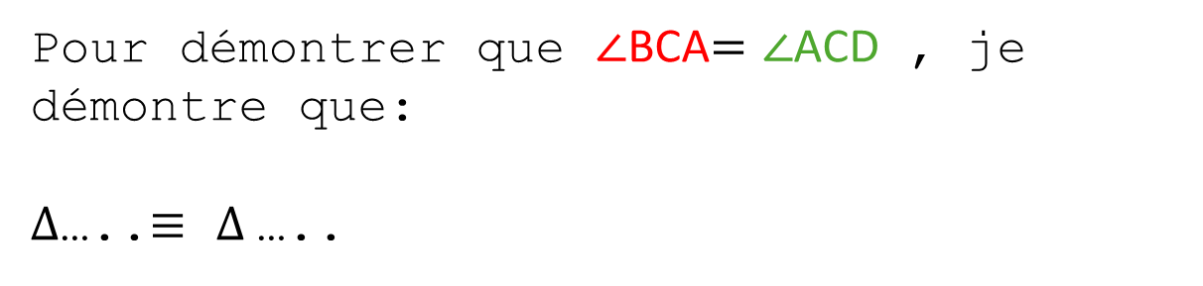
Observez la figure ci-dessous, puis complétez:
L'enseignant choisit au hasard deux élèves pour justifier oralement leurs réponses.
ABCD est un carré. On veux démontrer que $∠$BCA$=∠$ACD
Pour démontrer que $∠$BCA$=∠$ACD , je démontre que:
$∆$…..$≡$ $∆$…..

Slide 42
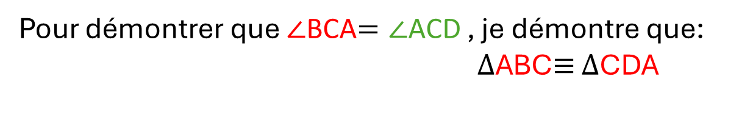
Je choisis les deux triangles contenant ∠BCA et ∠ACD, car en prouvant qu’ils sont congrus, j’en déduirai l’égalité des angles homologues.
L'enseignant explique pourquoi.
ABCD est un carré. On veux démontrer que $∠$BCA$=∠$ACD
Pour démontrer que $∠$BCA$=∠$ACD , je démontre que:
$∆$ABC$≡$ $∆$CDA

Slide 43
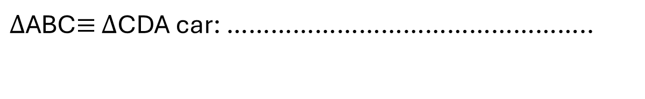
Complétez
L'enseignant choisit au hasard deux élèves pour justifier oralement leurs réponses.
ABCD est un carré. On veux démontrer que $∠$BCA$=∠$ACD
$∆$ABC$≡$ $∆$CDA car: …………………………………………..

Slide 44
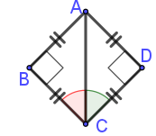
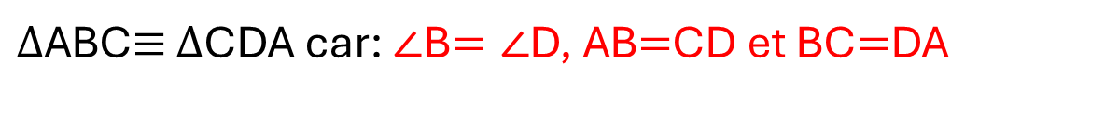
Je relis l’énoncé et j’observe la figure afin de choisir le critère de congruence le plus adapté. J’ai choisi le critère (CAC), mais dans ce cas on peut aussi choisir le critère (CCC)
L'enseignant explique pourquoi.
ABCD est un carré. On veux démontrer que $∠$BCA$=∠$ACD
$∆$ABC$≡$ $∆$CDA car: $∠$B$=∠$D, AB$=$CD et BC$=$DA

Slide 45
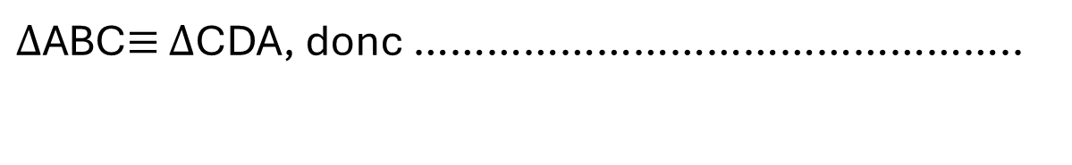
Complétez
L'enseignant choisit au hasard deux élèves pour justifier oralement leurs réponses.
ABCD est un carré. On veux démontrer que $∠$BCA$=∠$ACD
$∆$ABC$≡$ $∆$CDA, donc …………………………………………..

Slide 46
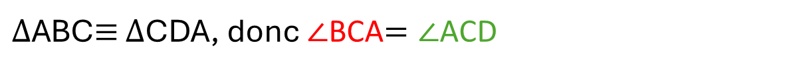
∠BCA$≡$∠ACD car ce sont deux angle homologues
L'enseignant explique pourquoi.
ABCD est un carré. On veux démontrer que $∠$BCA$=∠$ACD
$∆$ABC$≡$ $∆$CDA, donc $∠$BCA$=∠$ACD

Slide 48


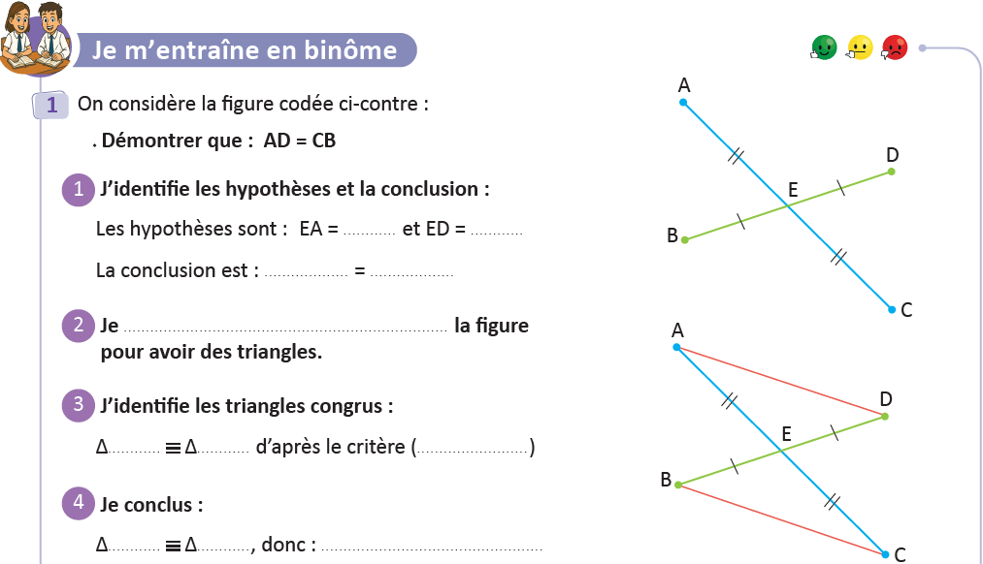
Travaillez individuellement puis discutez en binômes vos réponses.
L'enseignant accorde 2 min au travail individuel puis une minute de discussion. Il circule pour contrôler et donner des indications en cas de besoin.
Page 41

Slide 49
Prenez la correction sur vos livrets.
L'enseignant accorde 2 min au travail individuel puis une minute de discussion. Il circule pour contrôler et donner des indications en cas de besoin.
EC
EB
AD
CB
complète
EAD
ECB
CAC
EAD
ECB
AD=CB

Slide 50
7 min

Slide 51
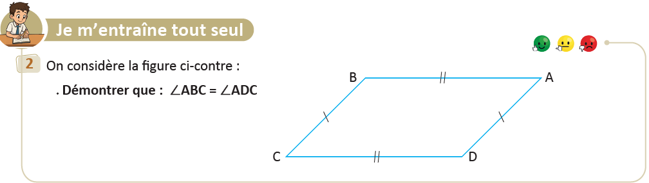
Prenez votre livret et votre crayon, puis répondez individuellement aux exercices. Vous avez 10 min
L’enseignant vérifie les productions des élèves, donne une aide individuelle en cas de difficulté et oriente les élèves ayant terminé vers le défi.
Page 41

Slide 52

Le temps est terminé. Voyons ensemble la solution des exercices.
L’enseignant accorde 5 min pour donner l’occasion aux élèves de présenter leurs productions et corrige au tableau.
Temps Écoulé

Slide 54

Qui peut me dire ce que nous avons appris aujourd’hui?

Slide 55
Dans cette séance nous avons appris comment démontrer l’égalité de deux angles (ou de deux longueurs) en justifiant la congruence de deux triangles.
L’enseignant donne un rappel de la séance.

Slide 56
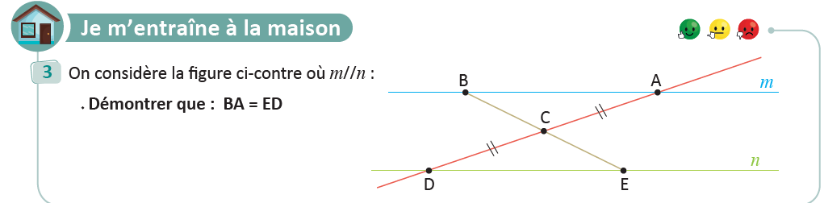
Voici l’exercice à faire à la maison pour la séance prochaine.
L’enseignant incite les élèves à faire l’exercice à la maison, puis clôt la séance..

Slide 57

C’est la fin de notre séance. N’oubliez pas de réviser votre leçon.
L’enseignant incite les élèves à faire l’exercice à la maison, puis clôt la séance..
A la prochaine séance!

